Slide 1
CHÀO MỪNG CÁC EM ĐẾN VỚI TIẾT HỌC NGÀY HÔM NAY
GV : NGUYỄN THỊ MAI

Slide 2
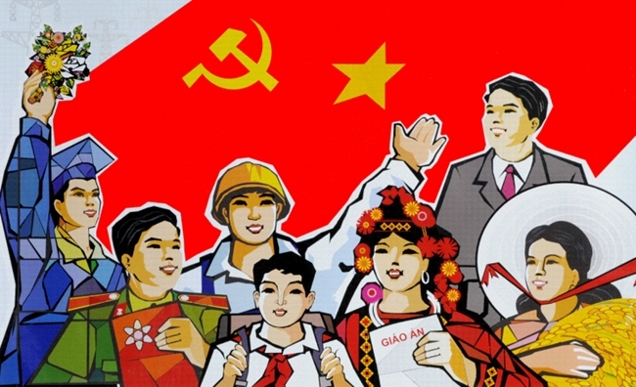
BÀI 9 : CÔNG DÂN NƯỚC CỘNG HOÀ XÃ HỘI CHỦ NGHĨA VIỆT NAM

Slide 3
I- KHỞI ĐỘNG
Đây là trang phục của công dân nước nào?

Slide 4
BÀY TỎ Ý KIẾN CÁ NHÂN
Theo em vì sao chính phủ Việt Nam quan tâm đến việc đưa công dân về nước?

Slide 5
Theo em là công dân Việt Nam đang phải sống trong hoàn cảnh toàn thể giới phải đấu tranh với dịc bệnh Cô vít- 19 thì em cần làm gì?
Em cần làm gì để thực hiện quy tắc 5k
Em sẽ vận động những người sống xung quanh em, làm gì để bảo vệ bản thân dịch bệnh cô vít- 19

Slide 6
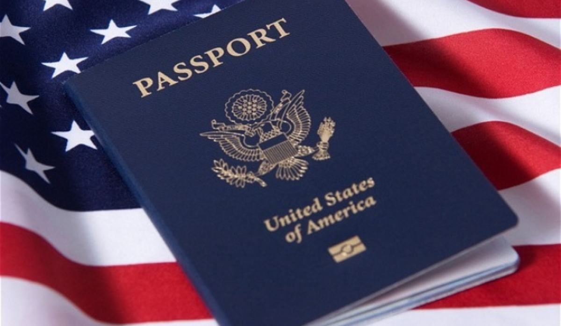
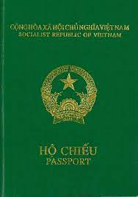
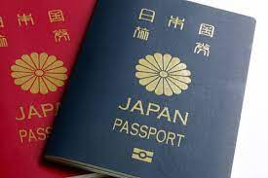
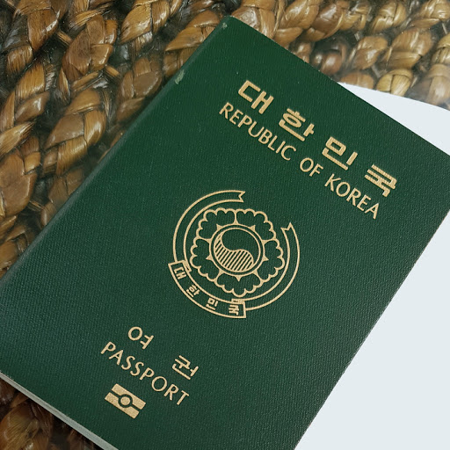
II- KHÁM PHÁ

Slide 7
GIẢI QUYẾT TÌNH HUỐNG
Tình huống:
Nhóm của Toàn đang thảo luận về khái niệm công dân, một số ý kiến được nêu ra:
Minh: Công dân là những người dân sống trong cùng một nước.
Thắng: Công dân là những người dan sống trong một nước, có cùng màu da, cùng tiếng nói.
Toàn: Công dân là những người dan mang quốc tich của một nước, có những quyền và nghĩa vụ do Nhà nước đó quy định.
Em đồng ý với ý kiến của bạn nào? Vì sao?
Em hãy cho biết công dân là gì?

Slide 8
MỖI HỌC SINH CẦN NHỚ
CĂN CỨ ĐỂ XÁC ĐỊNH CÔNG DÂN VIỆT NAM
- Trẻ em sinh ra có cha và mẹ là công dân Việt Nam.
- Trẻ em sinh ra có cha là công dân Việt Nam, Mẹ là công dân nước ngoài.
- Trẻ em sinh ra có mẹ là công dân Việt Nam , cha là người không quốc tịch.
- Trẻ em sinh ra trên lãnh thổ Việt Nam có cha mẹ là người không quốc tịch nhưng có nơi thường trú tại Việt Nam.
- Trẻ em bị bỏ rơi, không rõ cha mẹ là ai.

Slide 9
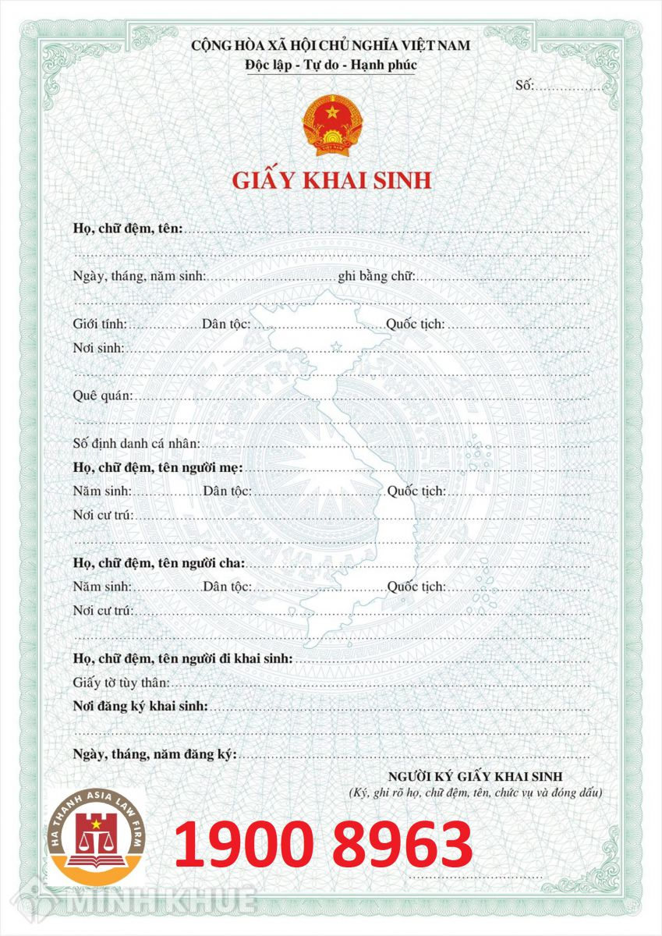
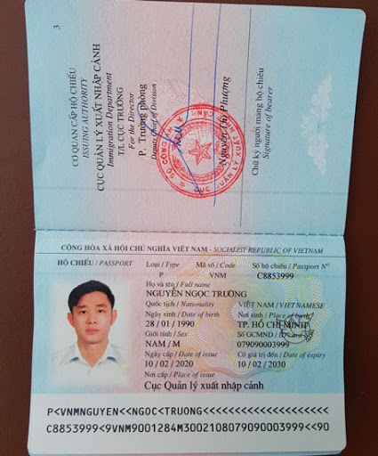
III. LUYỆN TẬP
Quan sát các mẫu giấy dưới đây và nêu quốc tịch của một công dân được ghi ở tờ giấy nào?

Slide 10
XỬ LÝ TÌNH HUỐNG
* Tình huống 1: Bố mẹ Hùng là người Nga đến Việt Nam sinh sống. Hùng sinh ra và lớn lên ở Việt nam. Có người nói Hùng là người Việt gốc Hoa, không phải công dân Việt Nam
* Tình huống 2: Bố của Lan là người Việt Nam, mẹ Lan là người Đức , Lan sinh ra và lớn lên ở Việt nam nhìn khuôn mặt Lan có nhiều nét giống người Châu Á. Các bạn trong lớp băn khoăn không biết Lan là người nước nào?

Slide 11
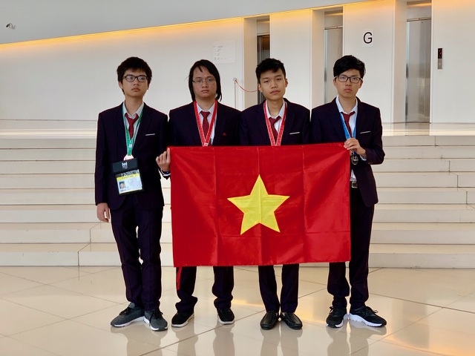
IV. VẬN DỤNG
Bài tập 1: Em hãy vẽ một bức tranh thể hiện lòng tự hào dân tộc Việt Nam
Bài tập 2: Hãy viết nửa trang giấy về một tấm gương đạt giải quốc tế và cho biết những điều mình học hỏi được từ tâm gương đó

